Slide 1
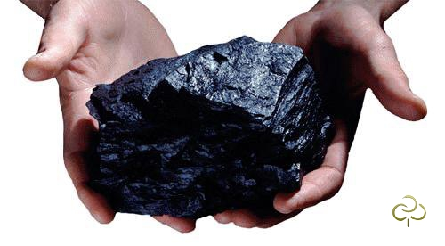
Угольная промышленность
9класс
Учитель географии
МБОУ «Архиповская СОШ»
Яхницкая В.П.

Slide 2
Цель урока:
познакомить с особенностями угольной промышленности,
показать проблемы отрасли,
изучить размещение угольной промышленности.
Выполнить практическую работу «Характеристика угольного бассейна».

Slide 3
Угольная промышленность
Особенности
+ -
Теплота сгорания ниже, чем у нефти и газа
Огромные запасы угля
Стоимость добычи выше, чем у нефти и газа
Незаменим в некоторых отраслях
Большое число работников
Перевозка по ж/д дороже чем по трубопроводам

Slide 4
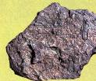
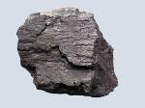
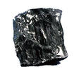
Виды угля
БУРЫЙ
УСТУПАЕТ КАМЕННОМУ:
Теплота сгорания в 2 раза ниже.
Много зольных частиц
Используется как местное топливо
Антрацит
КАМЕННЫЙ
Образуется из каменного угля при повышении давления и температуры на глубинах порядка 6 км.
Имеет наибольшую
теплоту сгорания.
ЭНЕРГЕТИЧЕСКИЙ УГОЛЬ
Высокая теплота сгорания.
Коксующийся - металлургия.

Slide 5
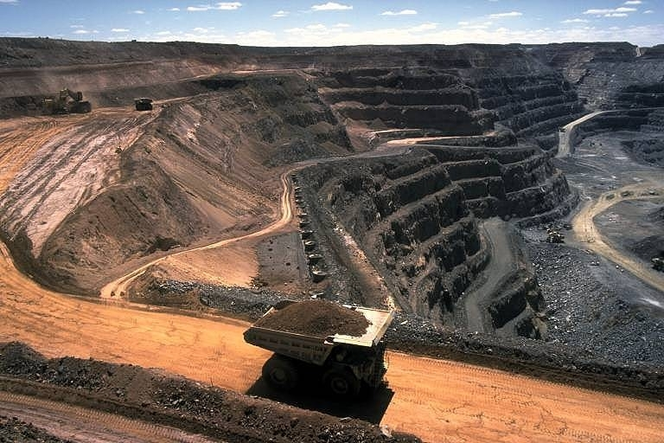
Способы добычи угля
Добыча зависит от глубины залегания угольных пластов
Открытый (в разрезах, в карьерах)

Slide 6
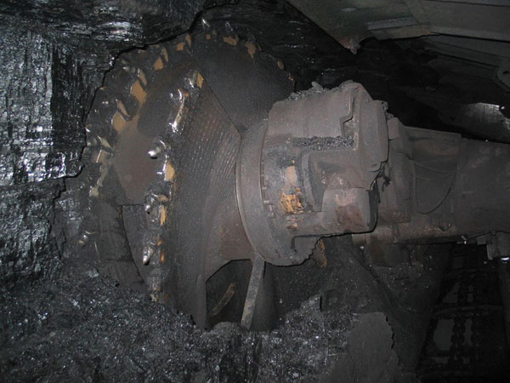
Подземный (в шахтах)

Slide 7
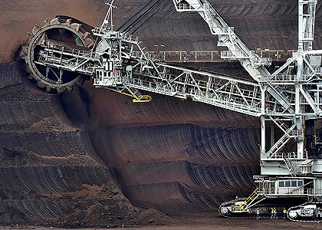
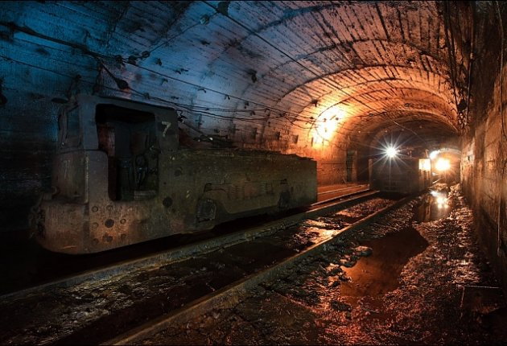
Способы добычи
Открытый (карьерный)
Закрытый (шахтный)
ДЕШЁВЫЙ
ДОРОГОЙ

Slide 8
Угольные бассейны
Работа с картой атласа стр. 10-11
Выписать названия угольных бассейнов
А) каменных Б) бурых
Подчеркнуть названия угольных
бассейнов имеющих максимальную добычу угля.

Slide 9
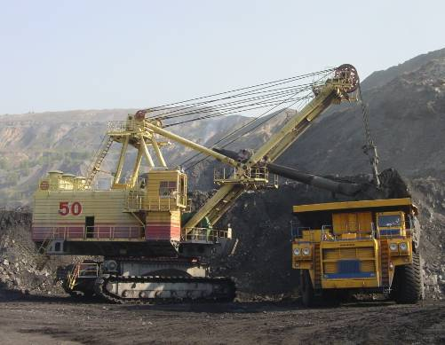
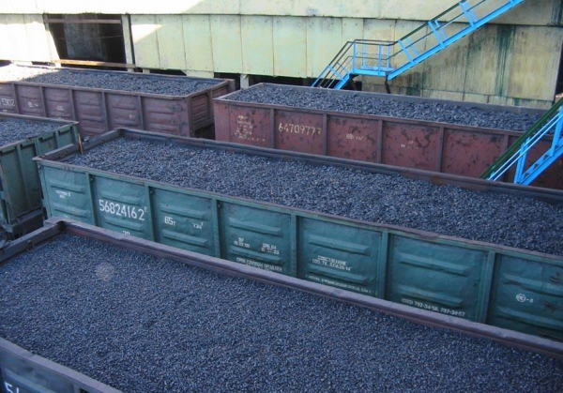
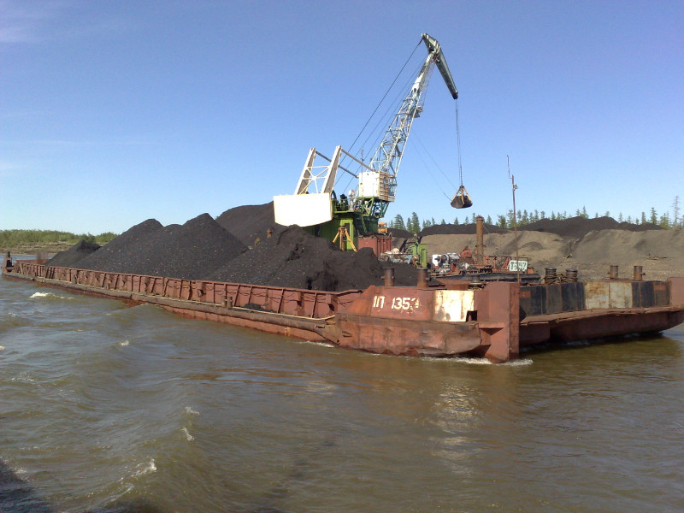
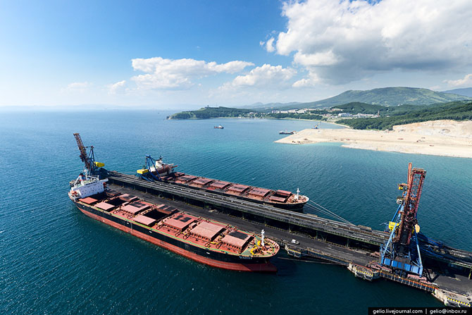
Транспортировка угла
Грузовой транспорт
Железнодорожный
транспорт
Баржи
Сухогрузы

Slide 10
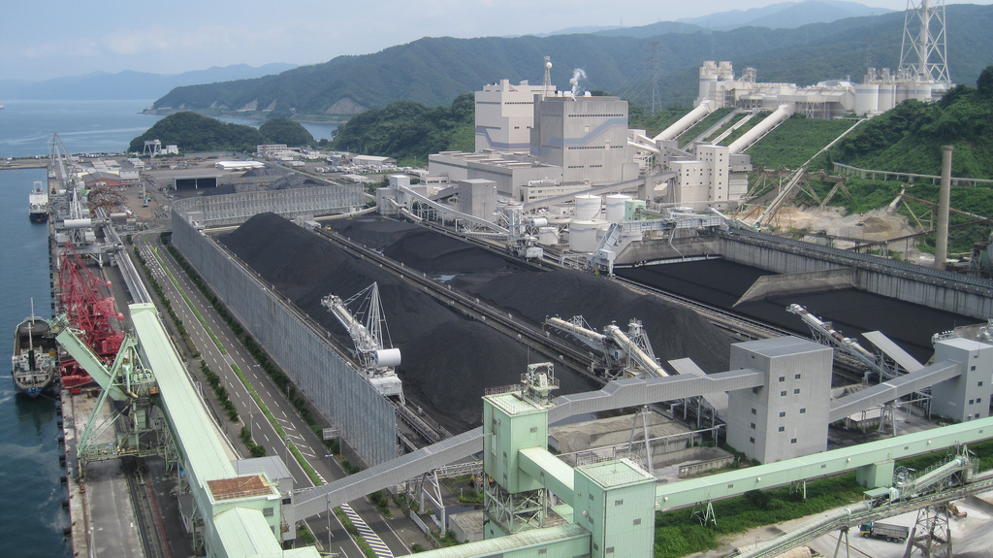
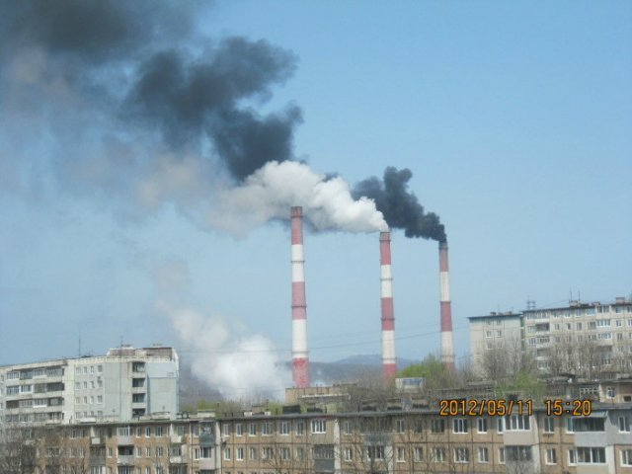
Применение угля
ТЭС
Какой вид угля использует?

Slide 11
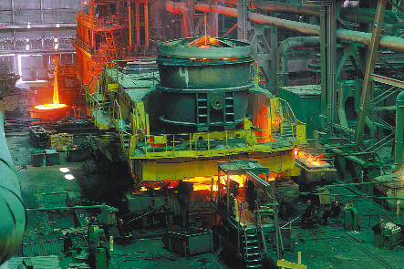
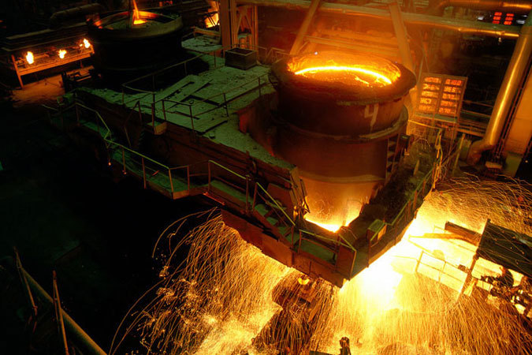
Применение угля
ЧЁРНАЯ МЕТАЛЛУРГИЯ
Какой вид угля использует?

Slide 12
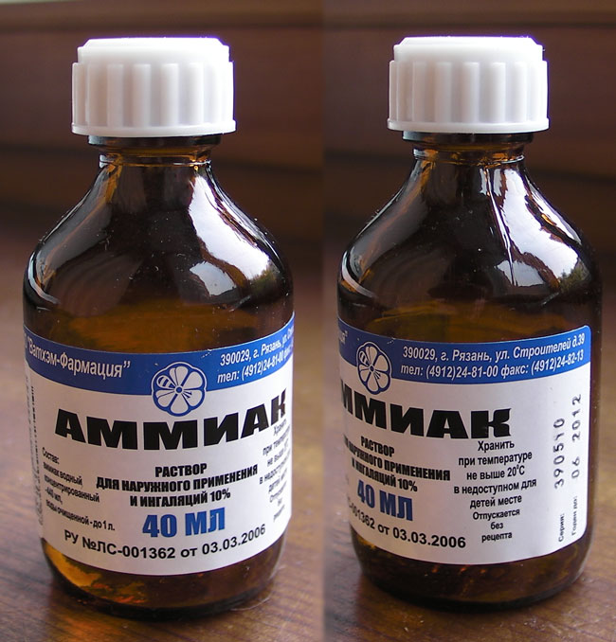
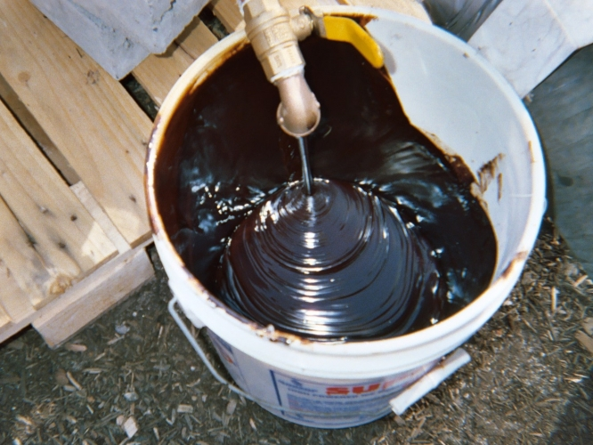
Применение угля
  Химическая промышленность
Какой вид угля использует?

Slide 13
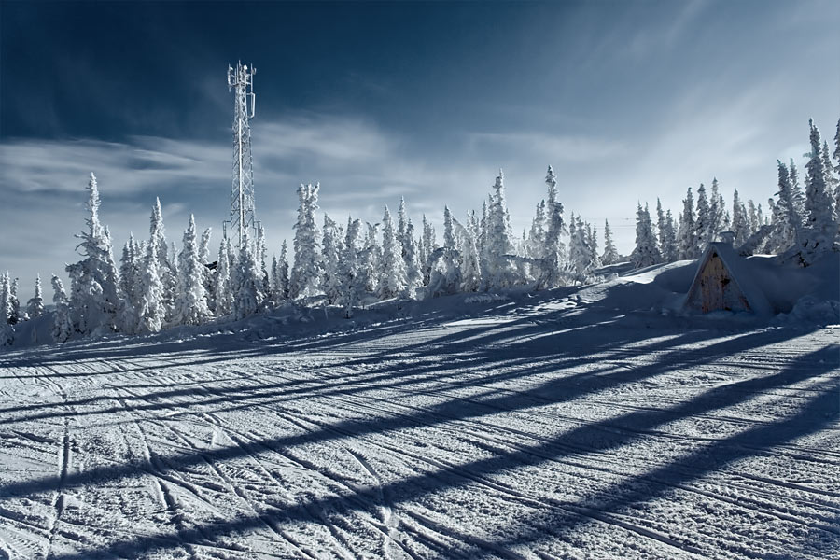
Проблемы угольной промышленности
Большая часть угольных бассейнов находится в слабоосвоенных районах Сибири и Дальнего Востока.

Slide 14
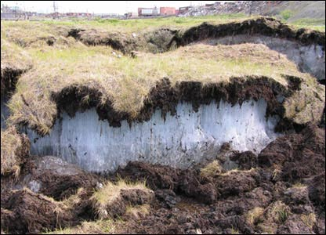
Проблемы угольной промышленности
Вечная мерзлота

Slide 15
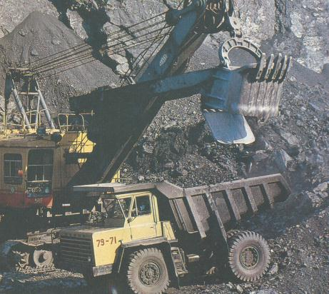
Экологические проблемы
Добыча угля в бассейне оказывает негативное воздействие на состояние воздушной и водной среды, ландшафты, земельные ресурсы. Воздушная среда подвергается пылевому загрязнению от горной техники и с поверхностей разрезов. Пыль выпадает на периферии разрезов, загрязняя почвы и растительность

Slide 16
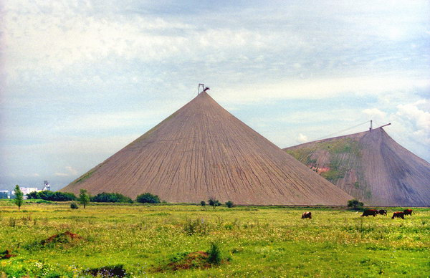
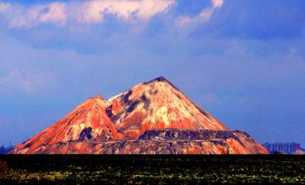
Экологические проблемы
При обогащении образуются отвалы «пустой породы» - терриконы

Slide 17
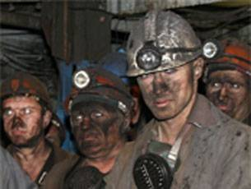
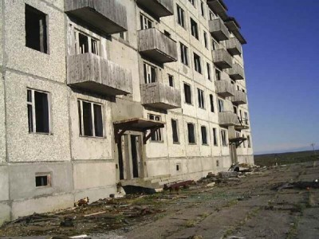
Социально-экономические проблемы
Шахтный и карьерный фонды изношены, используемое оборудование не соответствует мировому уровню.
2. Убыточность огромного количества предприятий угольной промышленности приводит к закрытию шахт.
3. Проблемы занятости высвобожденных работников в шахтерских городах и поселках
Долина мертвецов (Коми, Урал)

Slide 18
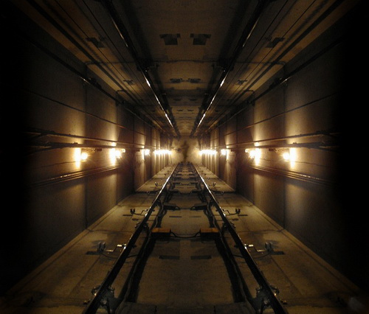
Перспективы развития угольной промышленности
1. Обеспечение конкурентоспособности в условиях насыщенности рынка альтернативными энергоресурсами.
2. Устойчивое и безопасное развитие угольной отрасли на основе современного научно-технического потенциала и технологий, отвечающих экологическим нормам.

Slide 19
Перспективы развития угольной промышленности
3. Развитие базовых угледобывающих районов и месторождений Сибири, Дальнего Востока и европейской части России.
4. Расширение разработки месторождений с благоприятными горно-геологическими условиями.
5. Повышение качества угольной продукции на основе увеличения глубины обогащения коксующихся углей, внедрения новых технологий обогащения и глубокой переработки энергетических углей.
6. Развитие транспортной инфраструктуры

Slide 20
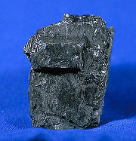
Заключение
Уголь, наравне с нефтью и природным газом, - это уникальное богатство России, которое может послужить и нам, и нашим внукам, и даже правнукам, поскольку запасы углей в России по расчетным периодам эксплуатации выше нефтяных.
При инновационном подходе разработка российских угольных ресурсов способна многократно обогатить нашу страну.

Slide 21
Интернет - ресурсы
Карта:
http://www.hometownsevier.com/wp-content/uploads/2013/04/Compass-And-Old-Map.jpg
Сундук и карта:
http://img-fotki.yandex.ru/get/9480/206363740.48e/0_d6f2f_4dd0f139_orig
Подзорная труба:
http://shop.kladz.ru/image/cache/data/goriz/sl492909-500x500.png
Часы:
http://www.vippresent.ru/chasi_derevo/shturval_2.jpg

